Slide 1
Biologie thema 1 basisstof 2 de bouw van een organismen

Slide 2
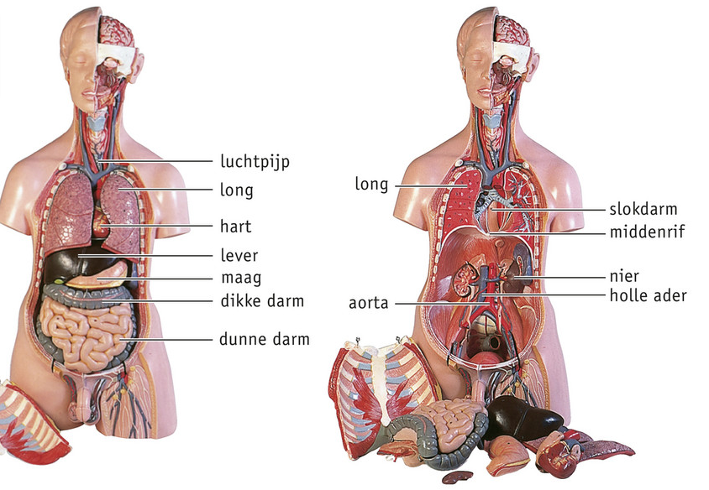
Organen en de fucties er van
Een orgaan is een deel van een organisme met een of meer fucties
Het middenrif scheidt de romp in de borstholte en de buikholte
In de borstholte liggen onderanderen: slokdarm, hard, de longen
In de buikholte liggen onderanderen: dikke darm, dunne darm, maag, lever, nier

Slide 3
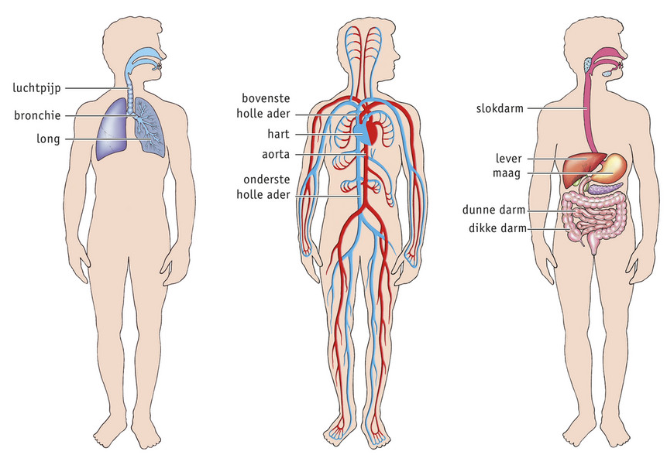
Samen een fuctie
Organen hebben vaak samen een beplaade fuctie
Zo’n groep samenwerkende organen noem je een organenstelselsel

Slide 4
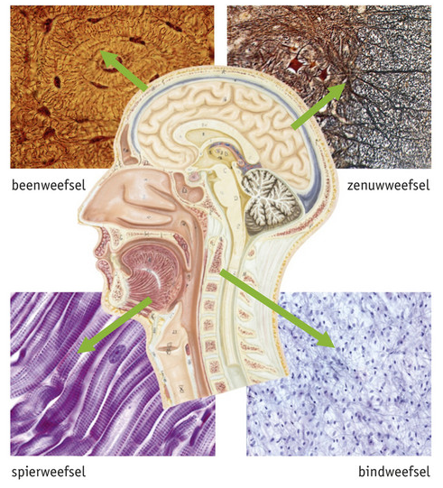
Cellen en weefsels
Organen zijn opgebouwt uit cellen
Een groep cellen met dezelfde vorm en fuctie een weefsel
In sommige soorten weefsels zet er tussencelstof tussen de cellen
Dan liggen de cellen niet tegen elkaar aan

Slide 5
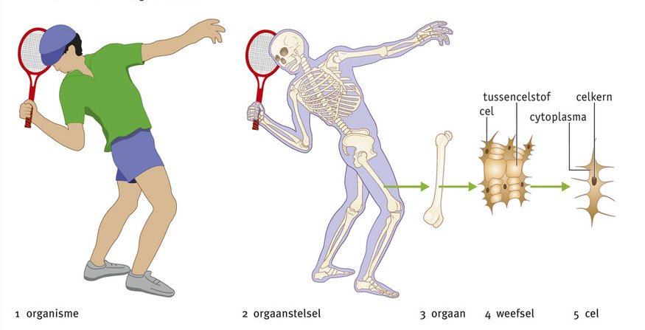
organisatieniveau
Een weefsel is een hoger organisatieniveau dan een cel
Wat is hoger een orgaan of weefsel?

